Slide 1
Carboxiterapia
Prof Mariana Macedo Justi

Slide 2
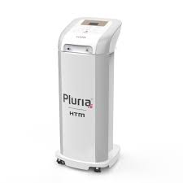

Slide 3
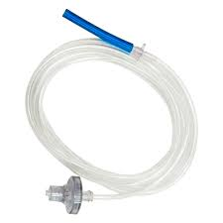

Slide 4
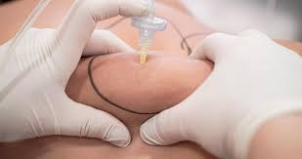

Slide 5
Carboxiterapia
A carboxiterapia é um tratamento estético que utiliza aplicações subcutâneas de gás carbônico (CO2) para estimular a circulação sanguínea e promover a regeneração dos tecidos. Quando injetado na pele, o CO2 causa uma leve inflamação controlada, o que induz o organismo a produzir colágeno e elastina, substâncias essenciais para manter a pele firme e uniforme.

Slide 6
Carboxiterapia
O processo é simples e minimamente invasivo, envolvendo apenas a introdução de agulhas finas na área a ser tratada.
O QUE SE UTILIZA NA CARBOXITERAPIA?
O Dióxido de Carbono CO2

Slide 7
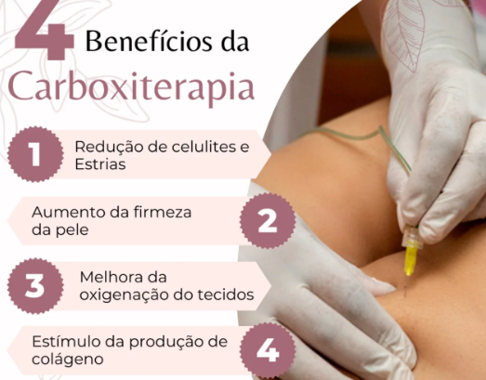

Slide 8
Carboxiterapia
O dióxido de carbono (CO2), gás utilizado nas sessões de carboxiterapia, é inodoro, incolor e atóxico.
É o produto endógeno natural do metabolismo das reações oxidativas celulares, produzido no organismo diariamente em grandes quantidades e eliminado pelos pulmões durante a respiração (GUYTON, 2002. GANONG, 2006).

Slide 9
carboxiterapia
O volume de gás introduzido nos procedimentos é menor ou igual à quantidade encontrada no organismo humano.
É importante destacar que não causa embolia nem efeitos colaterais sistêmicos e é um procedimento de fácil aplicação, que pode ser utilizado em qualquer área do corpo (BORGES, 2019).
Por recomendações de segurança se utiliza somente 2000 ml por sessão.

Slide 10
carboxiterapia
Diferentes autores (SCORZA, 2008; BACCIN, 2000; VILOS, 2003) revelam que o fluxo de CO2, normalmente infundido durante tratamentos com carboxiterapia, encontra-se entre parâmetros de 20 e 80 ml/min. No entanto, há equipamentos que disponibilizam fluxos de até 150 ml/min. Com relação ao volume total administrado, este gira em torno de 600 ml a 1000 ml, sendo capaz de atingir 3000 ml nos casos de grandes depósitos de gordura. Estudos apontam que deve ser feita a infusão de um volume total de 2000 ml em aplicação para gordura localizada.

Slide 11
Carboxiterapia
QUAL A FUNÇÃO DA CARBOXITERAPIA? Aumento
Fluxo sanguíneo
Fluxo linfático
Oxigenação tecido
Melhora nutricional tecido
Eliminação produtos do metabolismo
Produção do colágeno
Tônus da pele

Slide 12
Carboxiterapia
QUAL A FUNÇÃO DA CARBOXITERAPIA? Aumento
Remodelação corporal
Auto estima
Estresse na região aplicada
Processo inflamatório da região
Renovação celular

Slide 13
Carboxiterapia
QUAL A FUNÇÃO DA CARBOXITERAPIA? Redução
Quantidade de tecido adiposo
Processo de celulite
De estrias
Olheiras

Slide 14
Carboxiterapia
COM QUANTAS SESSÕES É POSSIVEL VER RESULTADO?
8 a 10 sessões

Slide 15
Carboxiterapia
POS APLICAÇÃO RECOMENDAÇÕES
Evitar drenagem
Evitar uso de medicações antibióticos e anti-inflamatórios
Evitar atividade física logo após sessão

Slide 16
Carboxiterapia
Ao termino da sessão se tem processo de aumento de frequência cardíaca e aumento de frequência respiratória, proveniente do aumento circulatório e de oxigênio. Fazer atividade física logo após a sessão em uma pessoa que não possui um condicionamento físico adequado pode provocar um infarto do miocárdio.

Slide 17
Carboxiterapia
AÇÃO DA CARBOXITERAPIA NO TECIDO CONJUNTIVO
A ação mecânica que ocorre na carboxiterapia, gerada pelo “trauma” da agulha e pela introdução do gás, desencadeia a produção de um processo inflamatório, a consequente migração de fibroblastos para a região da agressão e sua posterior proliferação, estimulando a síntese de colágeno e de outras moléculas do tecido conjuntivo, como a fibronectina e a glicoproteína encontrada no sangue, relacionada a vários processos biológicos como adesão, diferenciação celular e reparação de tecidos, servindo como substrato para enzimas fibrinolíticas e de coagulação (SCORZA, 2008).

Slide 18
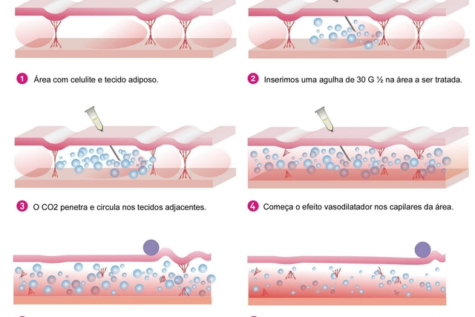

Slide 19
Carboxiterapia
APLICAÇÃO GORDURA LOCALIZADA
Agulha inclinação 90°
Velocidade do fluxo 150
200ml por ponto, máximo de 2000 ml total
Distancia entre pontos 5cm
1 a 2x na semana

Slide 20
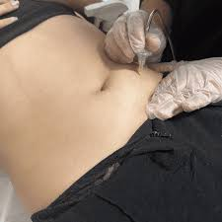

Slide 21
Carboxiterapia
APLICAÇÃO CELULITE – FIBROEDEMA GELOIDE FEG
Agulha inclinação 45°
Velocidade do fluxo 80
150ml por ponto, máximo de 2000 ml total
Distancia entre pontos 5cm
1 a 2x na semana

Slide 22
Carboxiterapia
APLICAÇÃO ESTRIAS/FLACIDEZ
Agulha inclinação 10 a 15°
Velocidade do fluxo 60 livre
Observar por ponto, máximo de 2000 ml total
Percorrendo a estria, no caso de flacidez observar as pápulas na pele
1x por semana ou a cada 15 dias

Slide 23
Carboxiterapia
APLICAÇÃO OLHEIRA/FACIAL
Agulha inclinação 10 a 15°
Velocidade do fluxo 20
Máximo 20ml por ponto, máximo de 2000 ml total se usado no corporal junto
Aplicação observando a pele
1x por semana ou a cada 15 dias
OBSERVAÇÃO: NO USO FACIAL É NECESSARIO DEIXAR PASSAR O GAS NA AGULHA PRIMEIRO ANTES DE COLOCAR NA APLIAÇÃO FACIAL OU DE OLHEIRA.

Slide 24
Carboxiterapia
APLICAÇÃO CAPILAR
Agulha inclinação 10 a 15°
Velocidade do fluxo 10/20
Observar inflar a pele
Aplicação observando a pele
1x por semana ou a cada 15 dias
OBSERVAÇÃO: NO USO FACIAL É NECESSARIO DEIXAR PASSAR O GAS NA AGULHA PRIMEIRO ANTES DE COLOCAR NA APLIAÇÃO FACIAL OU DE OLHEIRA.

Slide 25
carboxiterapia
A carboxiterapia capilar é indicada para homens e mulheres que apresentam queda de cabelo e consiste na aplicação de pequenas injeções de gás carbônico diretamente no couro cabeludo para promover o crescimento e também o nascimento de novos fios de cabelo. A técnica aumenta o fluxo sanguíneo melhorando a fisiologia local, promovendo o crescimento do cabelo, inclusive em caso de calvície.

Slide 26
CARBOXITERAPIA
CONTRA INDICAÇÕES
Apesar de a carboxiterapia apresentar inúmeros benefícios e os efeitos colaterais serem reduzidos, deve-se mencionar que existem algumas contraindicações, tais quais: flebite, gangrena, epilepsia, insuficiência cardíaco respiratória, insuficiência renal e hepática, hipertensão arterial severa, gestação e alterações de comportamentos psiquiátricos (SOLÁ, 2004).

Slide 27
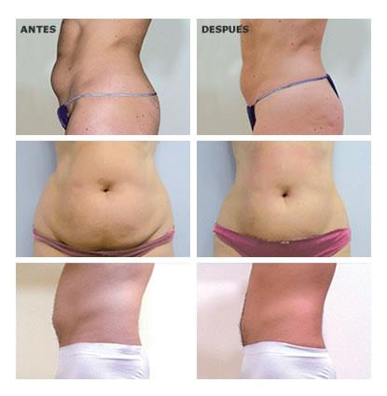

Slide 28
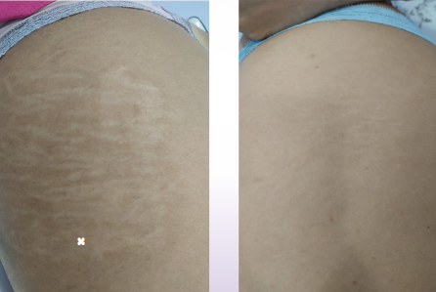

Slide 29
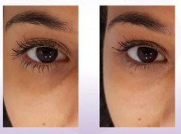

Slide 30
